Slide 1
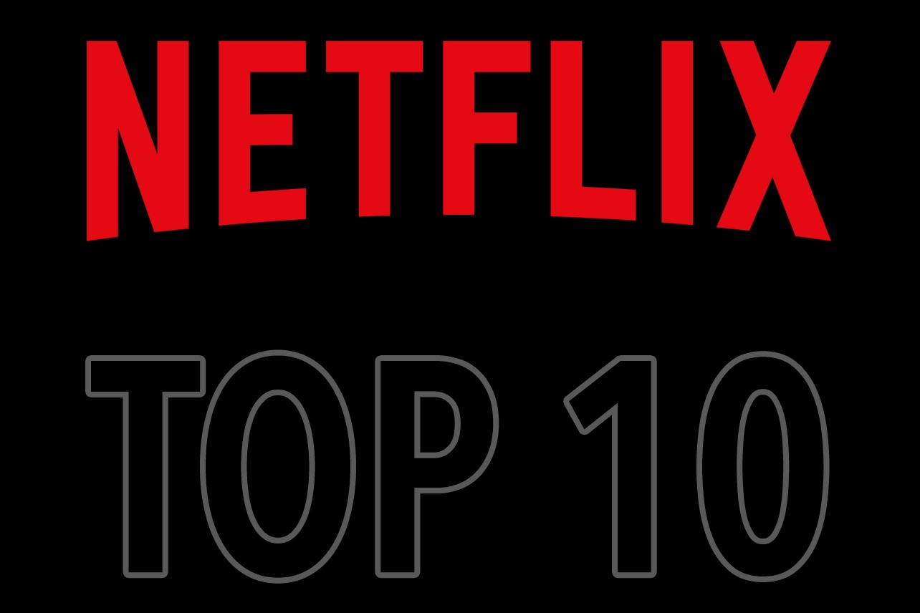

DATA MANAGEMENT PROJECT
GAETANO CHIRIACO, RICCARDO PORCEDDA, GIANMARCO RUSSO
+

Slide 2
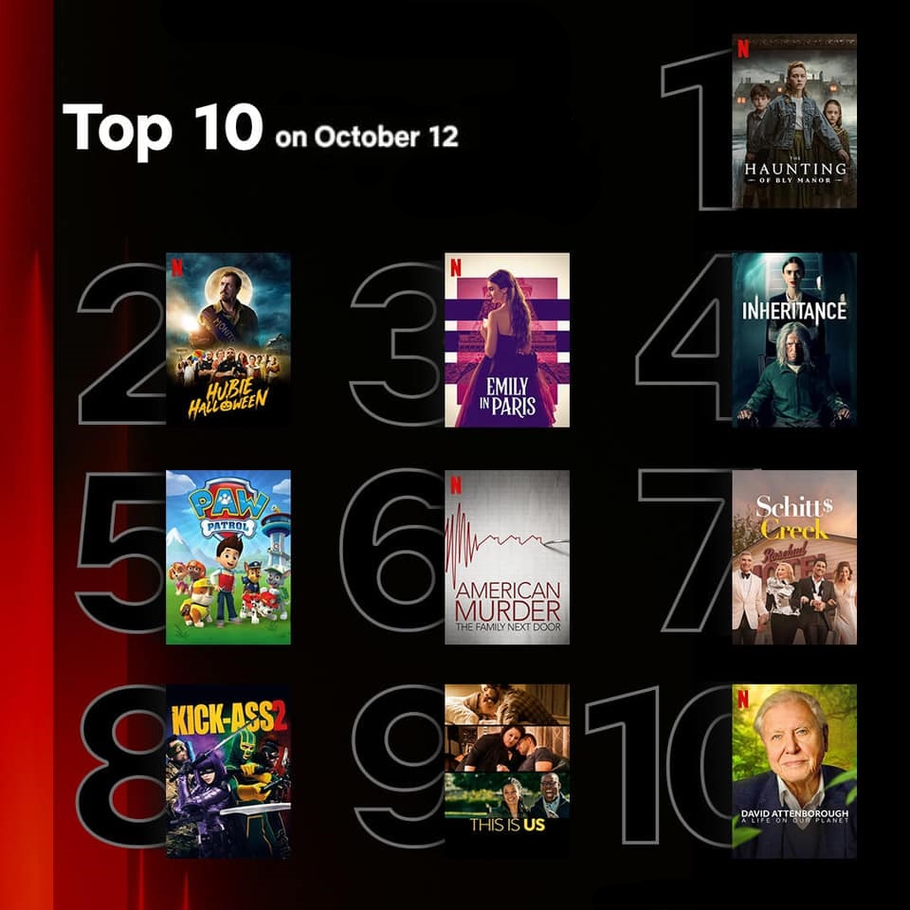
Introduzione
Netflix è una delle piattaforme di streaming più utilizzate al mondo e propone una Top 10 settimanale con i film e le serie TV più viste: questa classifica compare nella home della piattaforma ed inevitabilmente influenza le scelte degli abbonati.
L’obiettivo di questo studio è ottenere un dataset integrato più ricco di informazioni su ogni film, al fine di rispondere a varie domande di ricerca.
Si è scelto di integrare i dati di Netflix coi dati provenienti da IMDb, sito che raccoglie le recensioni degli utenti e della critica di film e serie TV, genere, data di uscita e decine di ulteriori informazioni su ogni titolo.

Slide 3



Data Acquisition: DOWNLOAD
Netflix Kaggle (3,4 MB)
title country
dateAdded description
…
Title Basics (710 MB)
Names (665 MB)
tconst (PK) originalTitle
primarytitle startYear
…
nconst (PK) primaryName
birthYear knownForTitles
…
Ratings (19,6 MB)
Cast (2,14 GB)
Netflix Top 10 (66 KB)
tconst (PK) (FK) averageRating
numVotes
tconst (FK) nconst (FK)
job characters
…
week show_title
category weekly_rank
…

Slide 4
Data Acquisition: API
input: [ tt0000001,tt0000002,tt0000003,…]
endpoint: (/API/ratings/apikey/{tconst})
tconst | Rotten Tomatoes | Metacritics | TV.com | Themovie DB | utenti IMDb
tt0000001 | 75.5% | 66 | 4 | 5 | 6.3
tt0000002 | 93% | 71 | NULL | NULL | 8.1
tt0000003 | NULL | 44 | NULL | NULL | 5.7

Slide 5
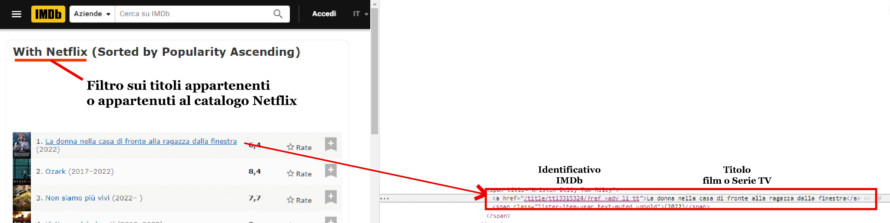
Data Acquisition: Web Scraping
Perché è stato utilizzato lo scraping?
Con il Web Scraping sono state estratte in totale 20.698 coppie tconst-Titolo
Per avere una lista dei titoli per Company
L’API che svolge il compito sopra ha delle limitazioni (mostra solo i primi 50 titoli)
I dati ottenuti con lo scraping hanno permesso di ridurre il numero di film e serie TV omonimi

Slide 6

Data Enrichment & Cleaning
In questa fase, utilizzando Left e Right Outer join, i dataset sono stati arricchiti in diversi step
Quando possibile, le osservazioni sono state accoppiate utilizzando gli identificativi univoci
Negli altri casi, le osservazioni sono state accoppiate utilizzando il titolo originale o il titolo internazionale
La Fuzzy join ha permesso di risolvere le problematiche relative alle sinonimie
Le informazioni aggiuntive su ogni titolo hanno permesso di risolvere tutte le problematiche relative alle omonimie

Slide 7

Data Modelling
Perchè MongoDB?
I dati relativi ai film e alle serie TV finiti nelle Top 10 di Netflix sono stati formattati in documenti e caricati su un server AWS tramite la piattaforma cloud di MongoDB, che permette l’interazione dalla rete, non solo in locale.
La struttura implementata comporta una considerevole diminuzione dello spazio di memoria necessario: se uno dei film già presenti nella collezione continua ad occupare la Top 10 in futuro, basta solamente aggiornare un campo senza alcuna necessità di inserire un nuovo documento o una nuova riga.
Perché nel dataset sono presenti campi multivalore (Genre, Country, Actors)
Perché sono presenti dei cicli nei dati (KnownForTitles)
Perché la struttura nested permette l’uso di query più efficienti per l’aggiunta o la modifica dei dati

Slide 8
MongoDB: Struttura del documento
{
"id": "tt0000001",
"Title": "Film name",
"Type": "Film(English)",
"Runtime": 110,
"Genres":["Action", "Comedy"],
"StartYear": 2019,
"IsAdult": 0,
"DateAdded":"2021-11-29",
"Description":"...",
"Country":["United States", "Australia"],
"Rating": {
"User": {
"Vote":6.5,
"NumVotes": 12500},
"Critics":{
"Metascore": 5.5,
"RottenTomatoes": 6.0}
},
…
…
"Top10":{
"Week":["2021-12-12", "2021-12-05"],
"Place":[1,3],
"WeeklyHours":[1230000, 900000]},
"Crew":{
"Directors":[{
"Name": "Director's name",
"BirthYear": 1959,
"PrimaryProfessions":["director","actor"]},
… ],
"Actors":[{
"Name": "Actor's name",
"BirthYear": 1971,
"PrimaryProfession": ["actor"],
"KnownForTitles":["tt0000001","tt0000002"]},
… ]
}
}

Slide 9
Valutazione di qualità
Currency: Valutazione di qualità effettuata per misurare quanto è aggiornato l’insieme di dati rispetto ai fatti del mondo reale.
Consistency: Valutazione di qualità effettuata per misurare la coerenza dei dati rispetto a ciò che rappresentano nel mondo reale o rispetto ai dati stessi.
Completeness: Misura di completezza dell’insieme di dati a disposizione. Può essere calcolata come la frequenza di valori mancanti per riga, per attributo, per l’intero insieme di dati o per “oggetto”.

Slide 10
Valutazione di qualità: CURRENCY
Introduzione della feature “Top 10 Film e Serie TV su Netflix”
Ad oggi, ogni giovedì nuove Top 10 vengono stilate e pubblicate da Netflix
Il sito Netflix Top 10 viene reso pubblico
Febbraio 2020
4 Luglio 2021
Novembre
2021
16 Dicembre 2021
…
Top 10 meno recente che Netflix ha ufficialmente reso pubblica e scaricabile
Ultima Top 10 aggiunta al dataset utilizzato nel caso studio
Nel dataset
Non nel dataset

Slide 11
Valutazione di qualità: CONSISTENCY
Incoerenza nei formati delle date
Incoerenza nei titoli di film e serie TV
Il campo date_added del dataset Kaggle e il campo week del dataset “Netflix Top 10” riportano diverse rappresentazioni delle date
Distinzione tra titolo originale e titolo in inglese nel dataset IMDb che non viene riscontrato nel dataset di Netflix e in quello di Kaggle (dove è presente solo un campo titolo)
Incoerenza nelle scale dei Ratings
Ulteriori Incoerenze
Voti dell’audience IMDb:
valore nell’intervallo [0,10]
Voti Metacritic:
valore nell’intervallo [0,100]
Voti RottenTomatoes: numero percentuale [0,100]
Due identificativi per lo stesso titolo
ReleaseYear-StartYear
“AverageRating” nel dataset IMDb e rating degli user IMDb fornito dall’API

Slide 12
Valutazione di qualità: COMPLETENESS
Feature | Percentuale di NULL | Numero di NULL | Numero di osservazioni
Id | 0% | 0 | 350
Title | 0% | 0 | 350
Type | 0% | 0 | 350
Runtime | 8% | 28 | 350
Genres | 0% | 0 | 350
isAdult | 0% | 0 | 350
StartYear | 0.2% | 1 | 350
NumVotes | 0% | 0 | 350
Vote | 0.8% | 3 | 350
DateAdded | 43% | 150 | 350
Description | 43% | 150 | 350
Country | 62% | 219 | 350
Feature | Percentuale di NULL | Numero di NULL | Numero di osservazioni
Metascore | 59% | 205 | 350
RottenTomatoes | 60% | 212 | 350
Name (Actor) | 0% | 0 | 1815
BirthYear (Actor) | 38% | 694 | 1815
PrimaryProfession (Actor) | 6% | 102 | 1815
KnownForTitles (Actor) | 0.7% | 13 | 1815
Name (Director) | 0% | 0 | 225
BirthYear (Director) | 52% | 116 | 225
PrimaryProfession (Director) | 0% | 0 | 225
KnownForTitles (Director) | 0% | 0 | 225
Week (Top 10) | 0% | 0 | 960
WeeklyHours (Top 10) | 0% | 0 | 960
Place (Top 10) | 0% | 0 | 960

Slide 13
Valutazione di qualità: COMPLETENESS
Per Vote tre valori sono NULL perché nessun utente di IMDb ha dato una valutazione per questi titoli.
I valori nulli per DateAdded e Description sono causati dall’assenza nel dataset "Netflix Kaggle" di 150 film e serie TV finiti in Top 10.
Per gli attributi Metascore e RottenTomatoes si hanno rispettivamente 205 e 212 valori nulli, siccome questi due siti non hanno dato una valutazione a tutti questi titoli.
Dataset | Percentuale di NULL | Numero totale di NULL | Numero totale di valori
Film | 20% | 968 | 4900
Attori | 11% | 809 | 7260
Registi | 13% | 116 | 900
Top 10 | 0% | 0 | 2880

Slide 14
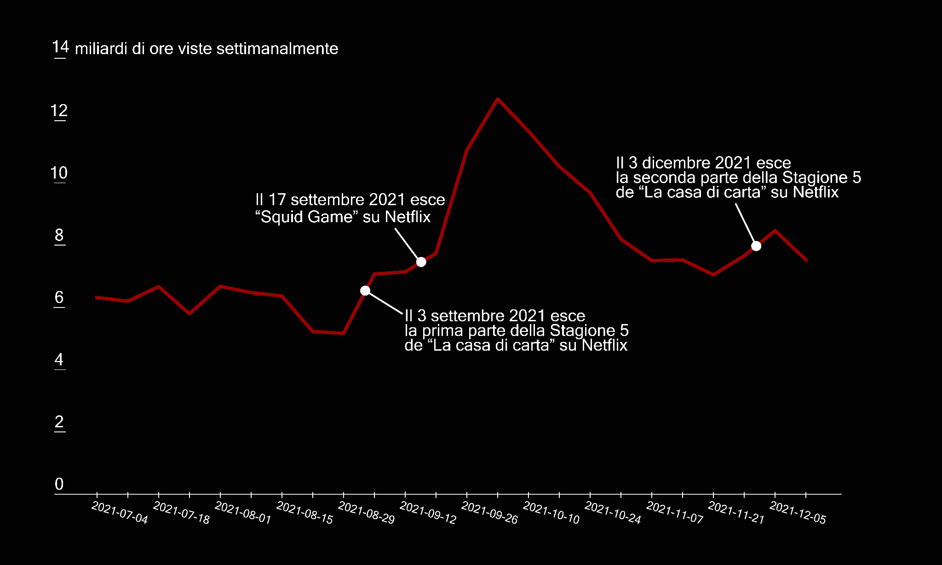

Slide 15
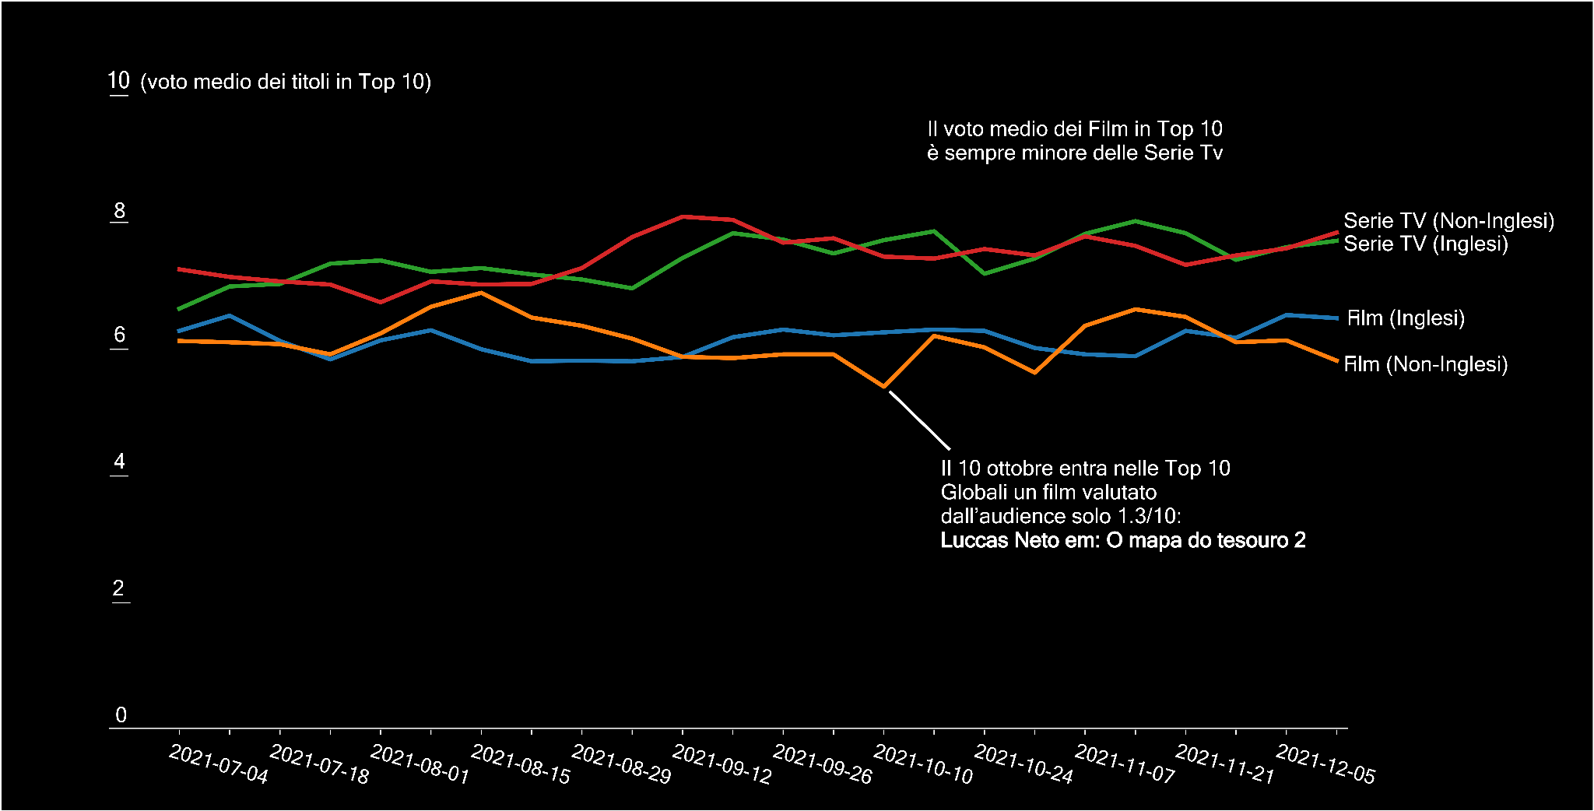

Slide 16



